Slide 1

Velkomne
Møte for frivillige lag og organisasjoner 2026
Samvirket møteplass
mandag 9.februar 19.00 – 20.30

Slide 2
Program
Leif Jarle Espedal, Ordføraren, Fjaler kommune, ønskjer velkommen
Frivilligstrategi og infoskjerm
korleis lag og organisasjonar kan bruka foreiningsportalen og aktivitetskalenderen
profilering - korleis eitt lag kan gjer seg synleg
Informasjon om Sparebankstiftinga Fjaler og søknadsprosessen

Slide 3
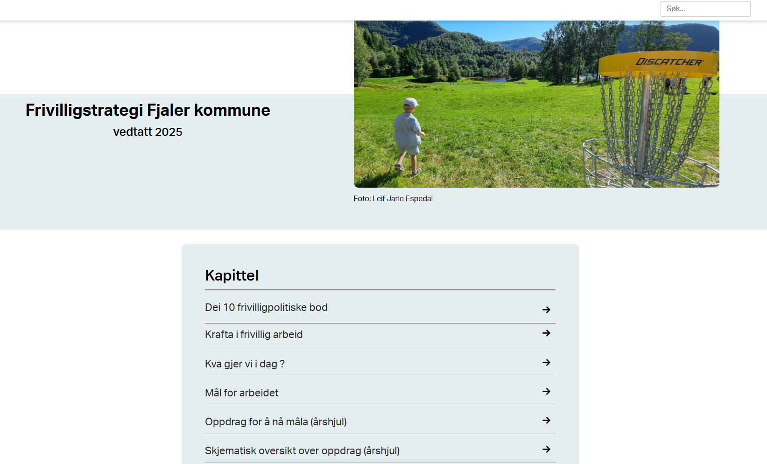

Slide 4
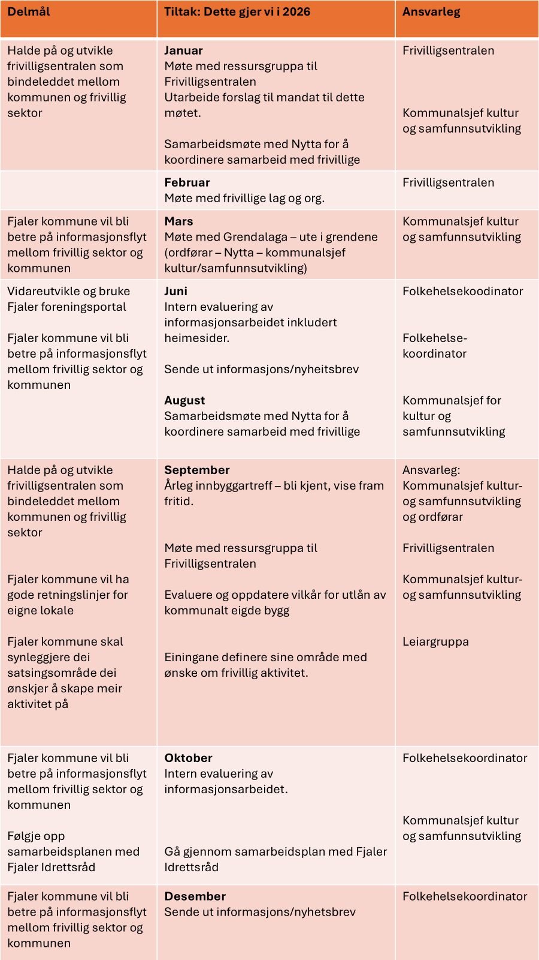
Årshjul

Slide 5
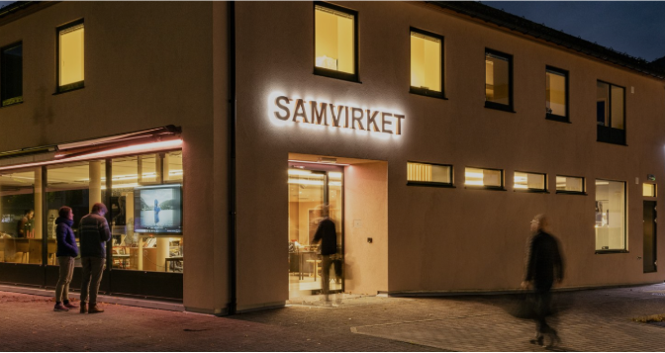
Foreninger i Fjaler
Velkommen til Fjaler foreningsportal
Info Fjaler kommune
Foreninger
aktivitetskalenderen
Foreninger i Fjaler

Slide 6
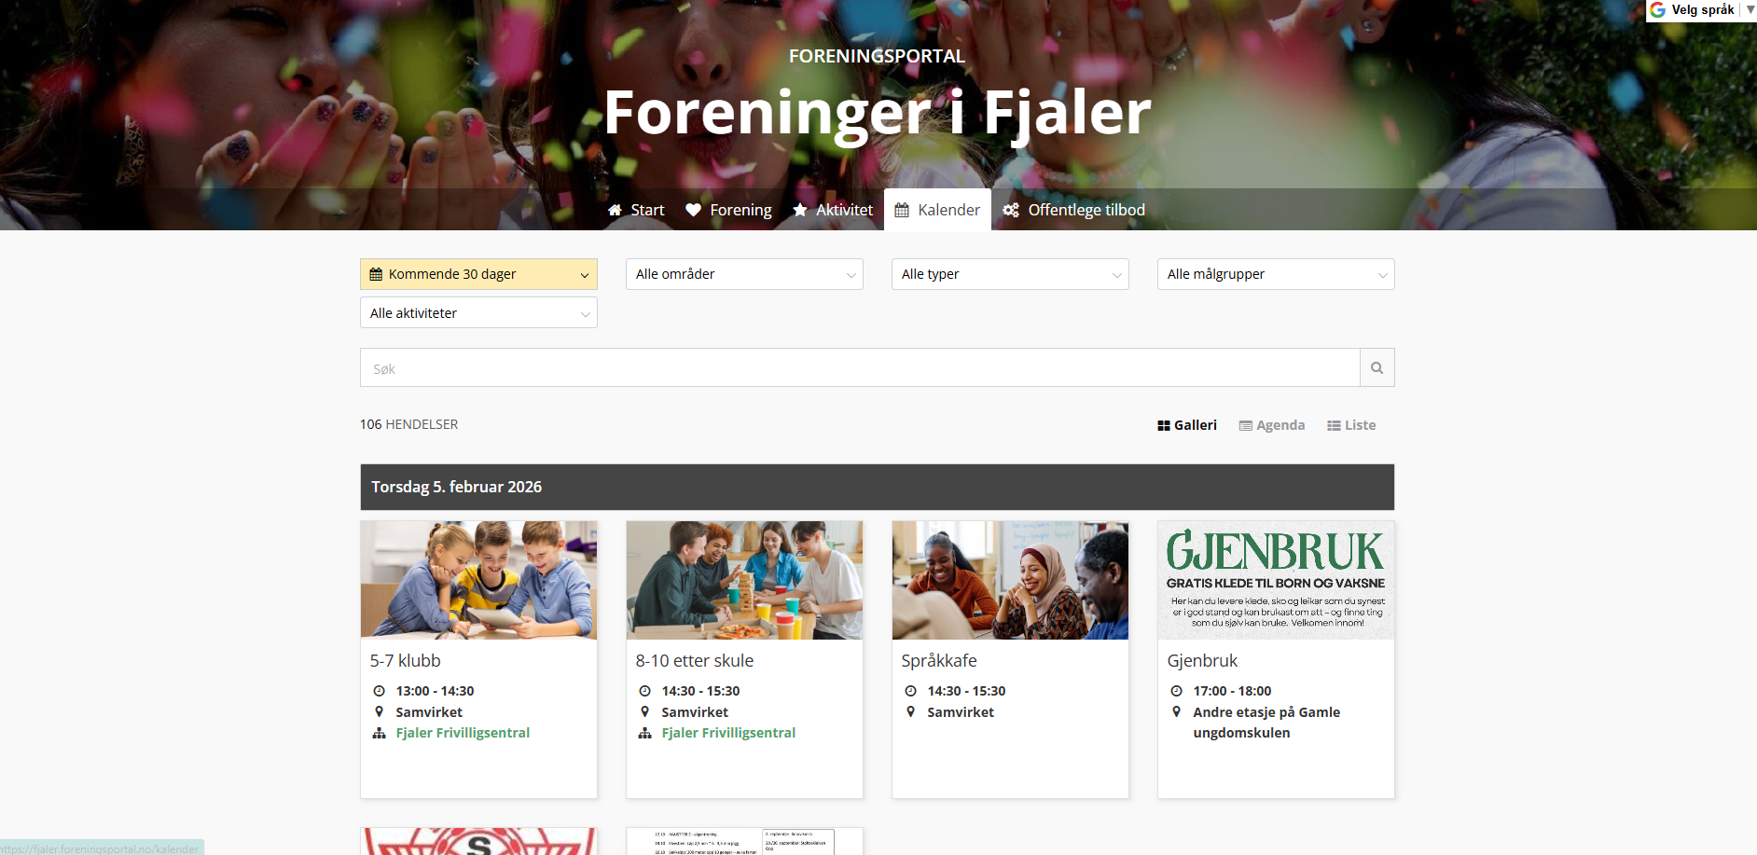

Slide 7
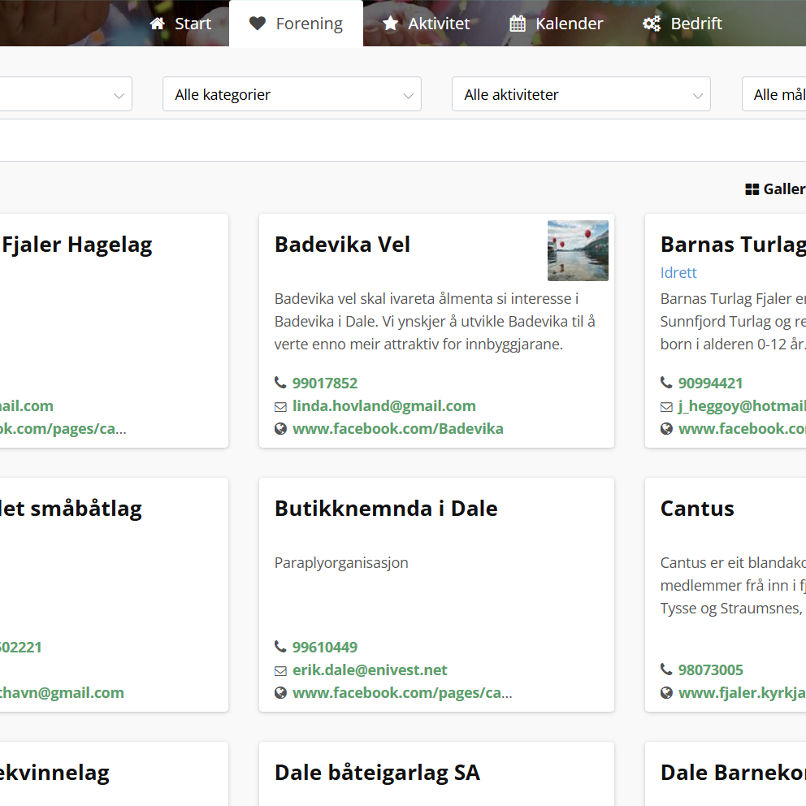
Foreninger i Fjaler - Veiledning for organisasjoner
korleis kontaktpersonane kan oppdaterer eigen informasjon, bilete osb.

Slide 8
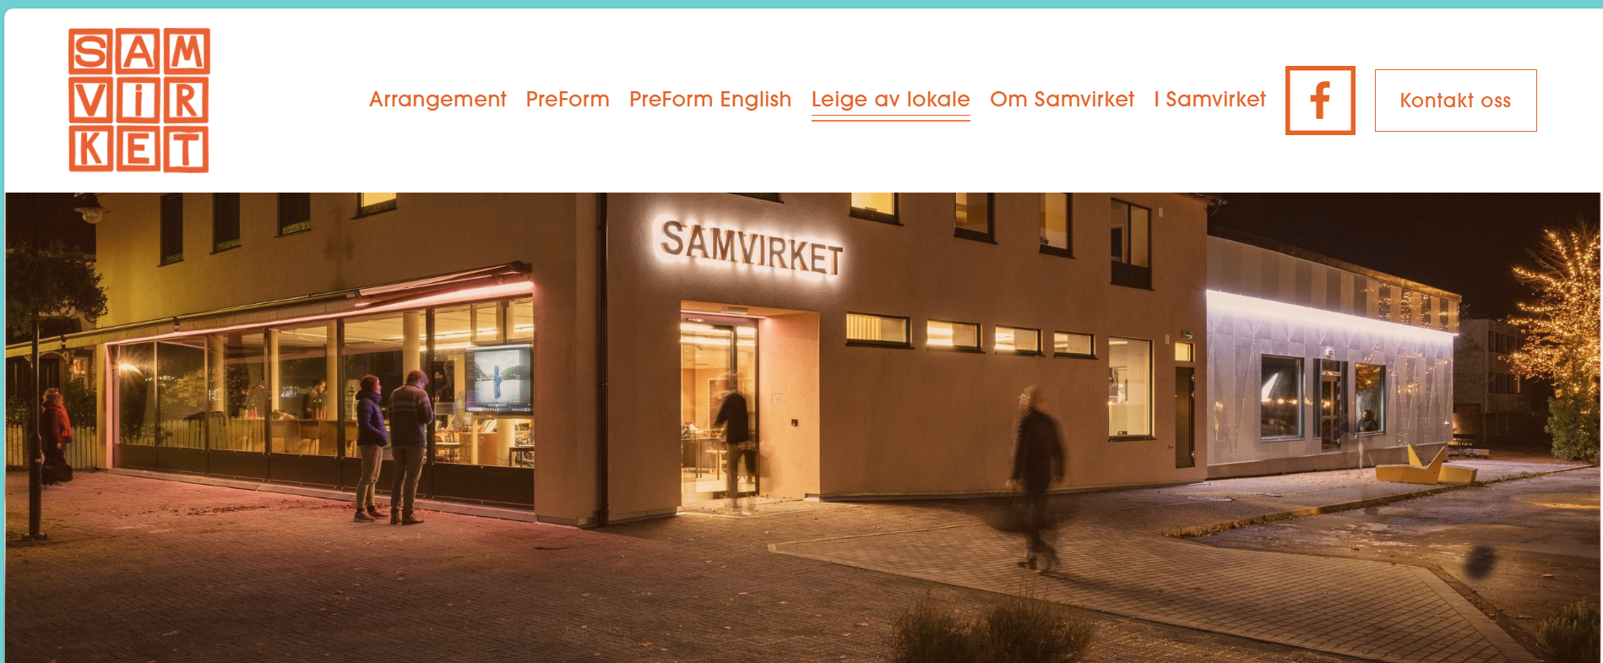
Moglegheit for lag og organisasjonar å leige Samvirket

Slide 9
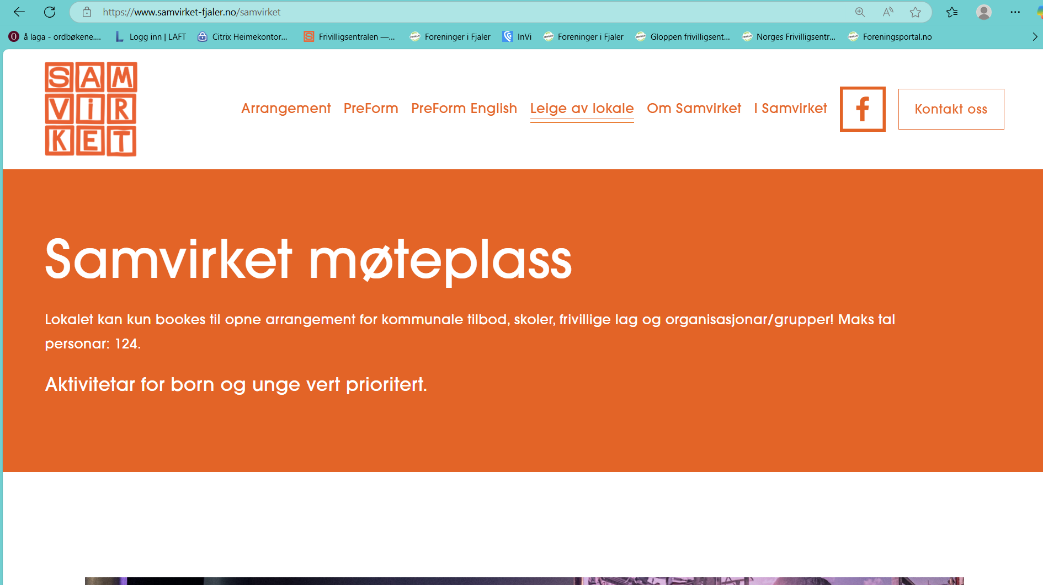

Slide 10
Christel Øen, Leiar for kommunikasjon i Nytta AS profilering - korleis eitt lag kan gjer seg synleg

Slide 11


Om å bli sett
1

Slide 12

”Aldri anta”
Kva vil vi oppnå?
Fleire frivillige?
Fleire medlemma?
Fleire på arrangement?
For kven?
Kan ein treffe blink om ein ikkje veit kor den er?
Kva veit vi om dei vil vil skal sjå oss?
Kva får dei til å stoppe opp og lese
Kva plattformer er dei på?
2

Slide 13
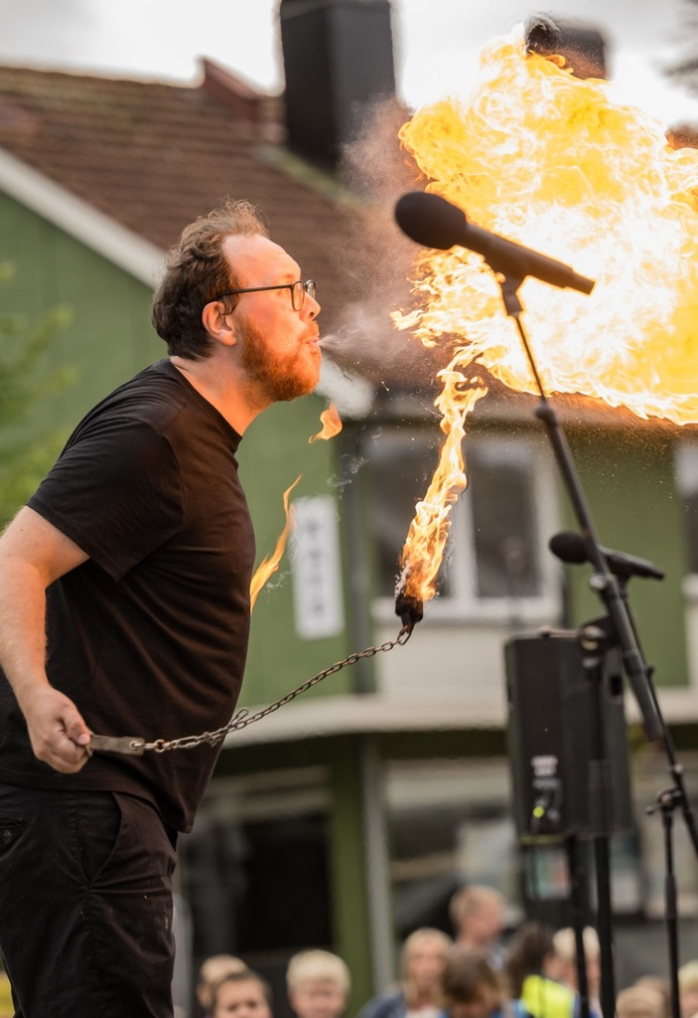

Kvifor frivillig?
Meiningsfullt. Nokon treng ein.
Givande. Ein får noko tilbake.
Bli ein del av eit fellesskapet.
Bli kjent med folk.
Effektivt som innflyttar
Ha det kjekt saman med andre frivillige.
3

Slide 14
Begrepsforvirring?
Visjon handlar om framtida.
Det er bildet av korleis organisasjonen vil sjå ut og kva verdiar ein vil skape skape på eit tidspunkt som enno ikkje er vorte realitet. Visjonen eksisterer per definisjon ikkje enno. Den er noko å strekke seg etter.
Strategi er vegen dit. Det er planen for korleis organisasjone skal komme seg framover frå nosituasjon til å nå visjonen. Det kan være hindringar som står mellom desse to. Strategi handler om val og prioriteringar over tid. Strategien må justerast.
Posisjonering handler om plassen du konkurrerer om, her og no.
Posisjonering lever i notid og handlar om korleis organisasjonen skaper forretning i marknaden i dag. Den beskriv korleis varene eller tjenestene er det beste valet, for ei klart definert kundegruppe, som bryr seg om akkurat den verdien de leverer. Den seier noko om kven de konkurrerer mot, kva som gjer tilbodet annleis, kva verdi de kan levere som ingen andre kan, kven som passer for tilbodet, og kva «marknad» de har tenkt å vinne akkurat no. No er nøkkelordet.
3

Slide 15
Nokre tips
Sjå for deg mottakar. Kva er hen interessert i/vil sjå? Algoritmer….
Lage ein suksessplan (Du veit no ca. kor blinken er)
Teste deg fram og tørre å stå i det. Sjå kva som fungerer. Analyser…
Poste regelmessig og våg å skille deg ut! Overraske, inspirere….
Autentisk er viktigare enn høg kvaliet.
Aldri anta – Veit alle kor Ljosheim, Tross, løa, hallen osv. er?
Vise deg sjølv foran kameraet, lage Reels, lære deg teknikken.
Svar på kommentarane. Oppfordre til å dele. Hint virka ikkje.
3

Slide 16
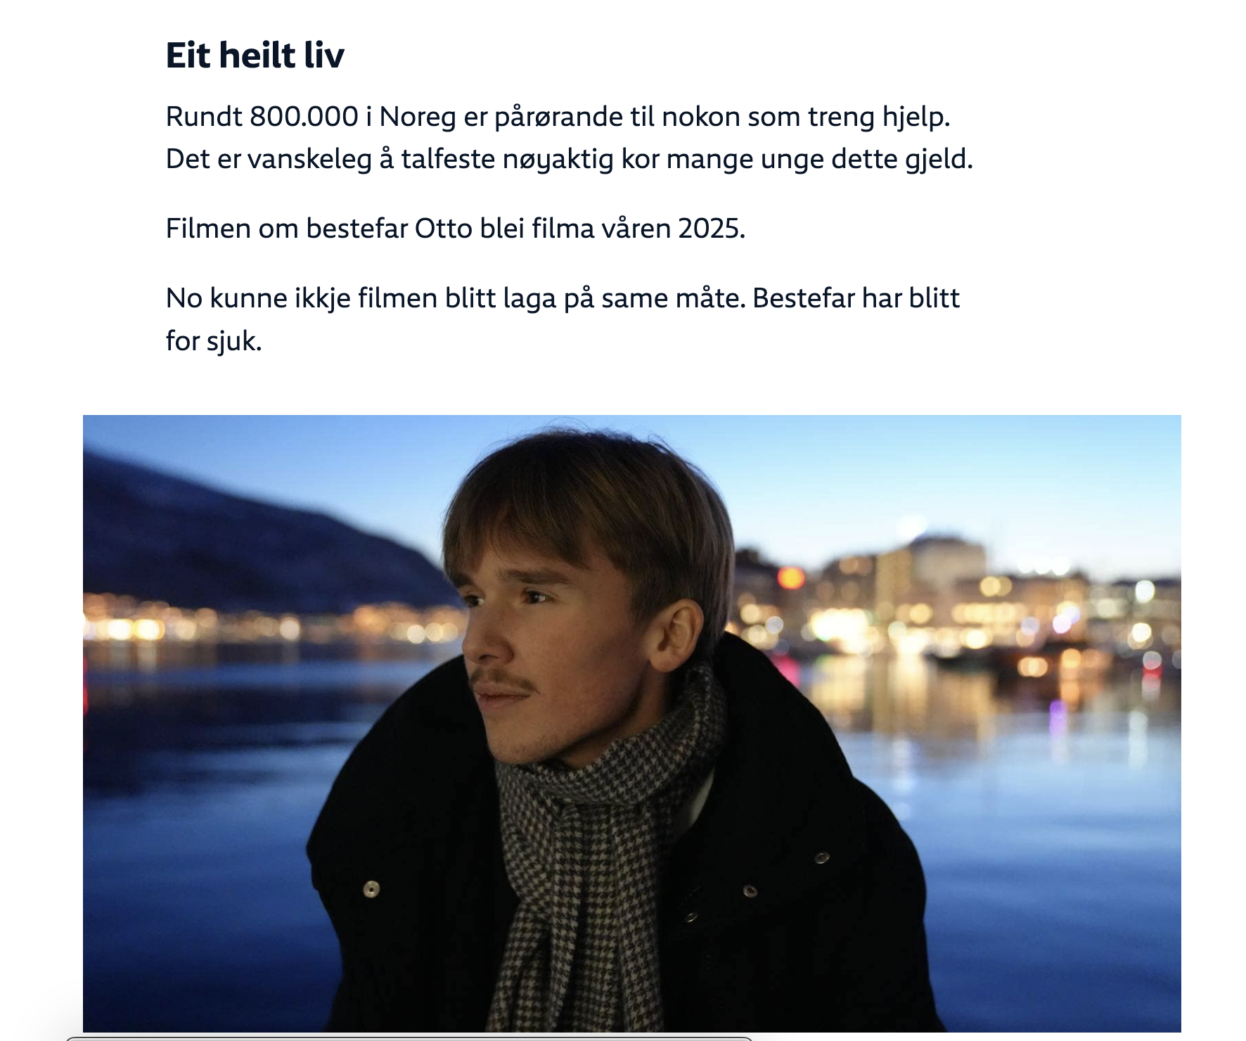
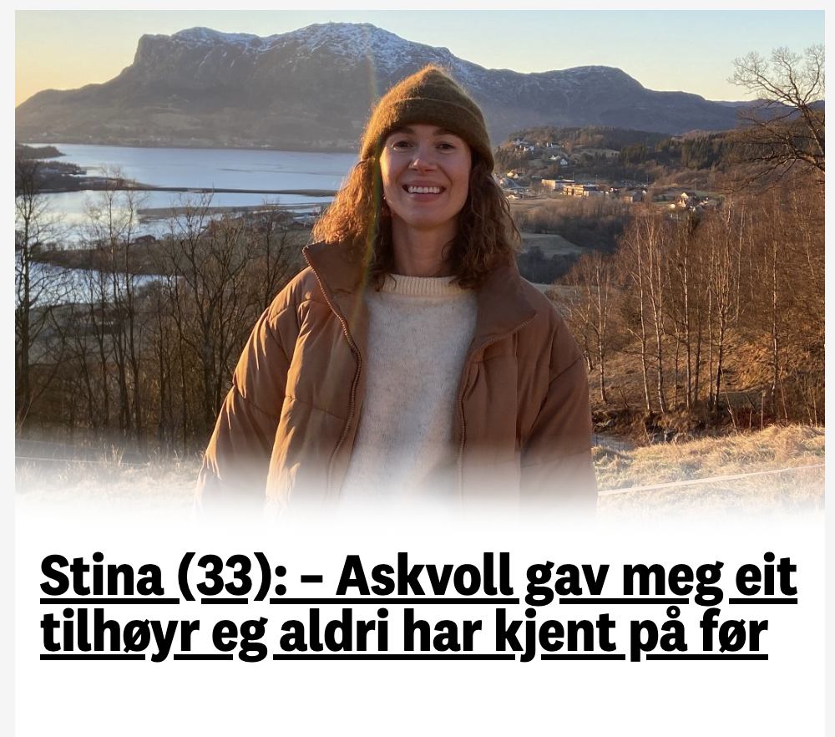
Eksempel
4

Slide 17
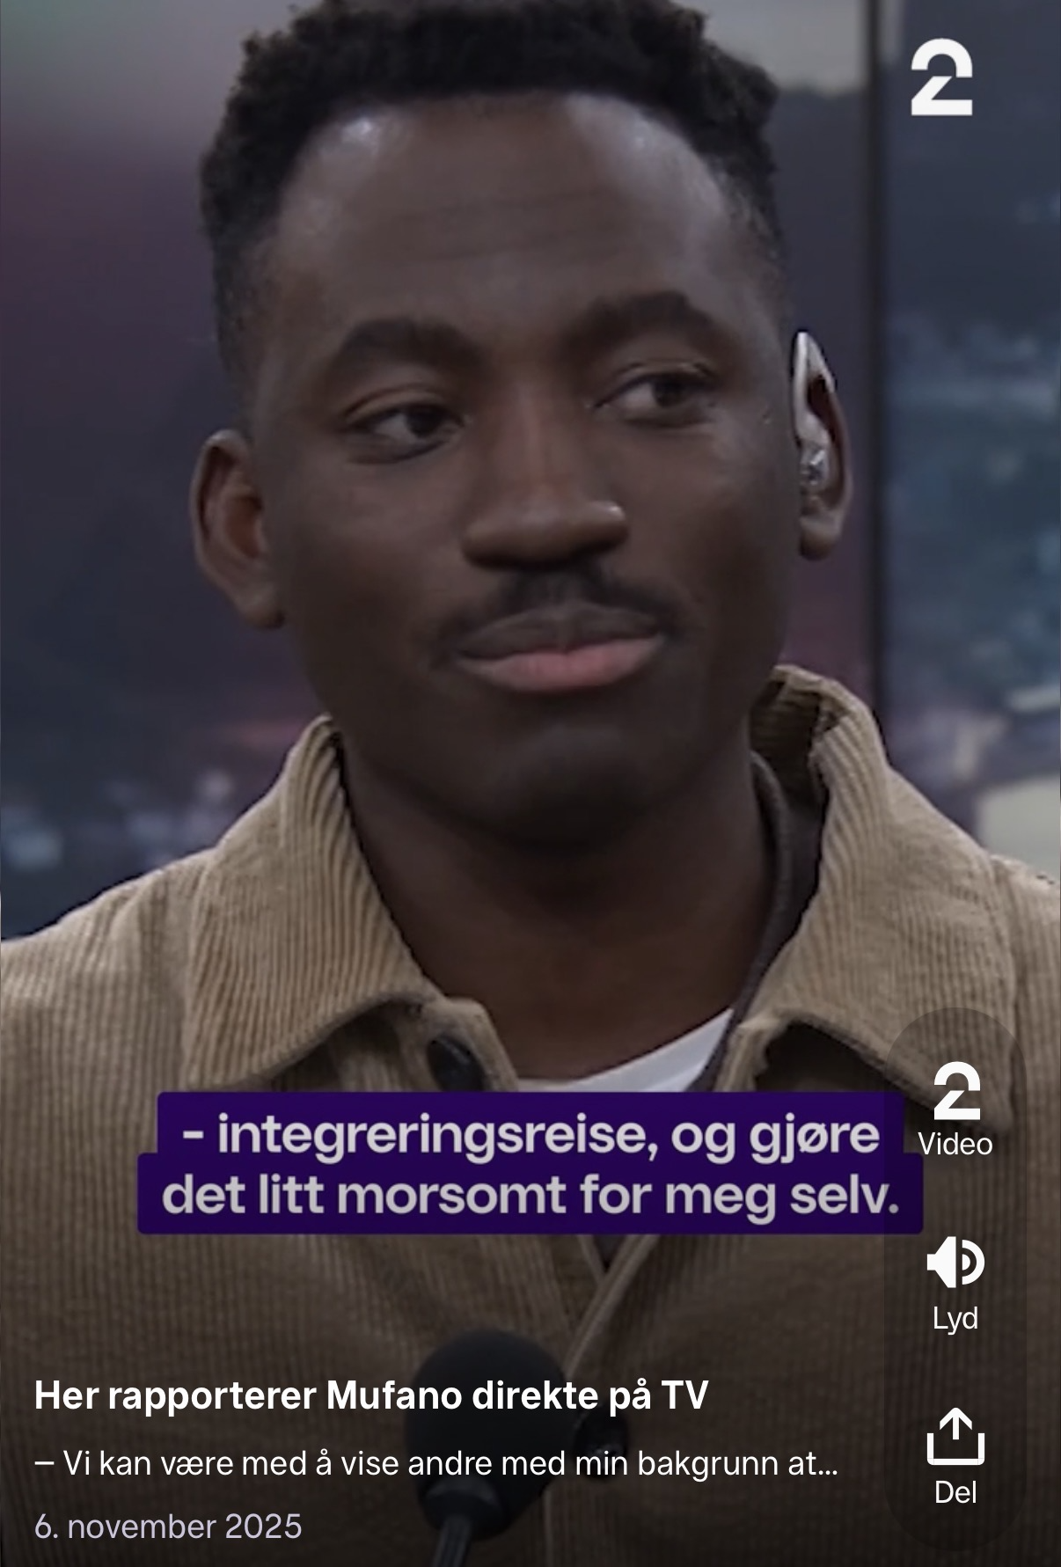
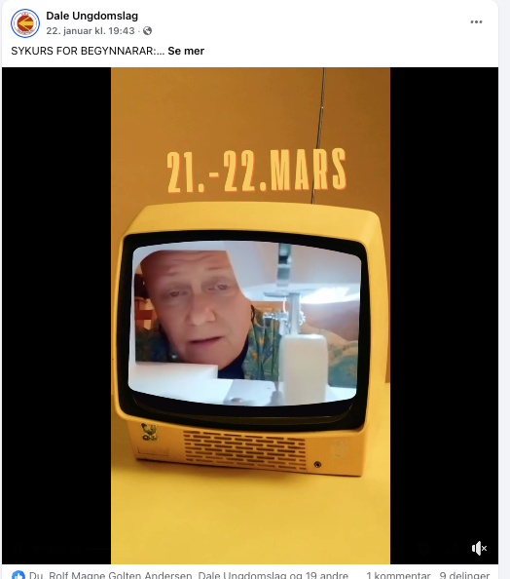
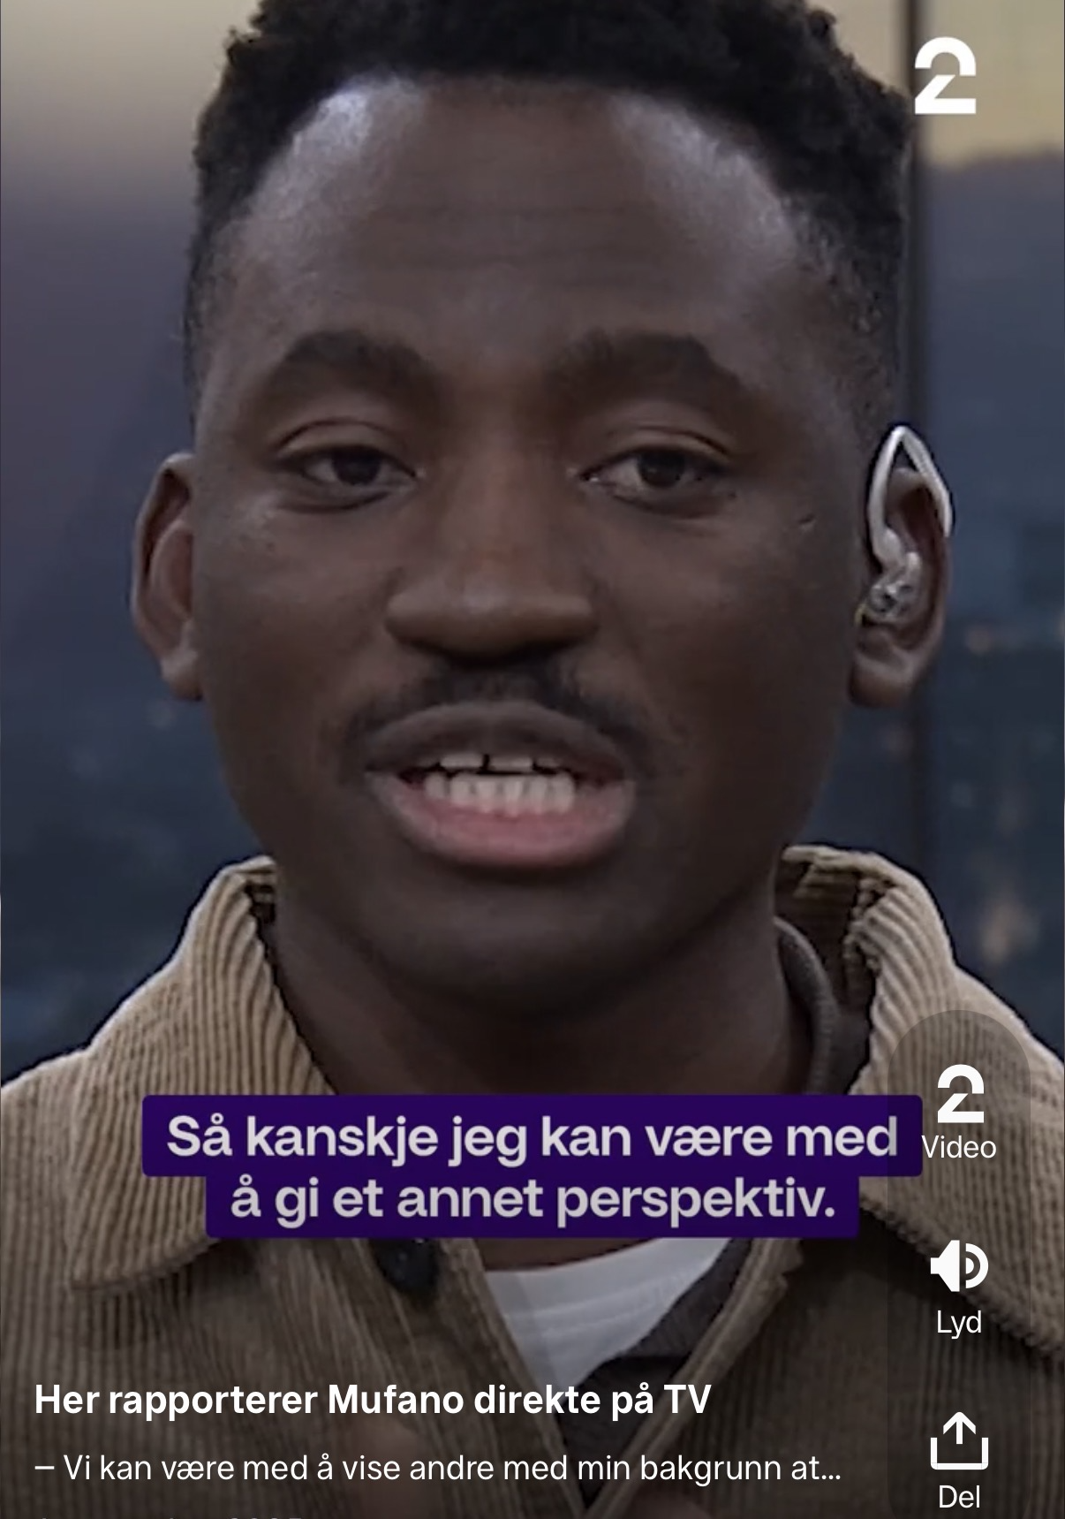
Din avsnittstekst
5

Slide 18
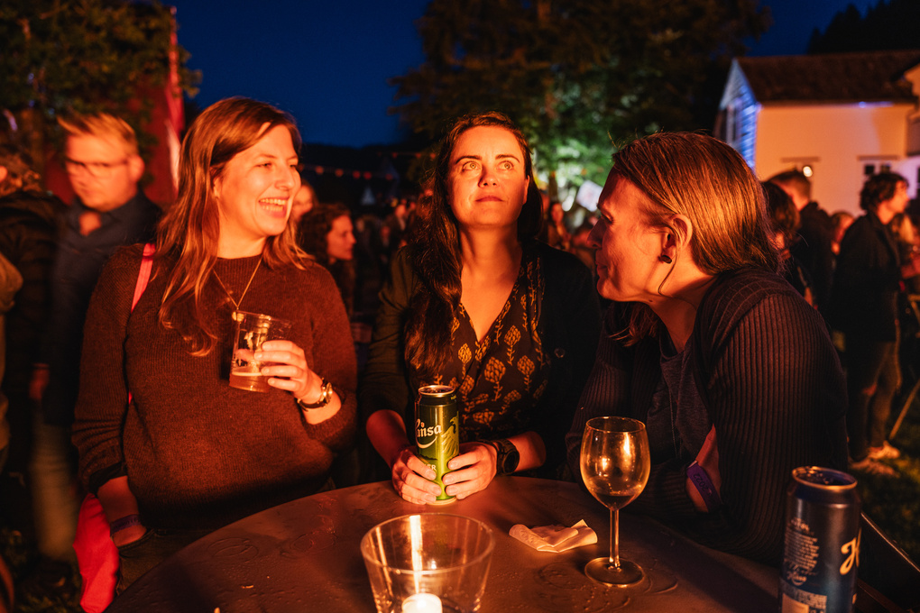
Ting å tenke på
GDPR. Godkjenning frå alle på bildet/videoen.
Ha skjema klart.
Bilder av barn……
Alt skjer ikkje på nettet. Framsnakking virkar også!
6

Slide 19
Sparebankstiftinga Fjaler
Ole Hope, Dagleg leiar Sparebankstiftinga Fjaler
Informasjon om Sparebankstiftinga Fjaler og søknadsprosessen

Slide 20

Sparebankstiftinga Fjaler
Ole Hope, Dagleg leiar Sparebankstiftinga Fjaler
Informasjon om Sparebankstiftinga Fjaler og søknadsprosessen
Sparebankstiftinga Fjaler
Sparebankstiftinga Fjaler står for eit langsiktig og stabilt eigarskap i Sparebanken Sogn og Fjordane og ivaretek sparebanktradisjonar ved å bruke delar av overskotet til gåver til allmennyttige føremål.
Søknadsrunde for 2026 opnar 1. februar.
Heim - Sparebankstiftinga Fjaler

Slide 21
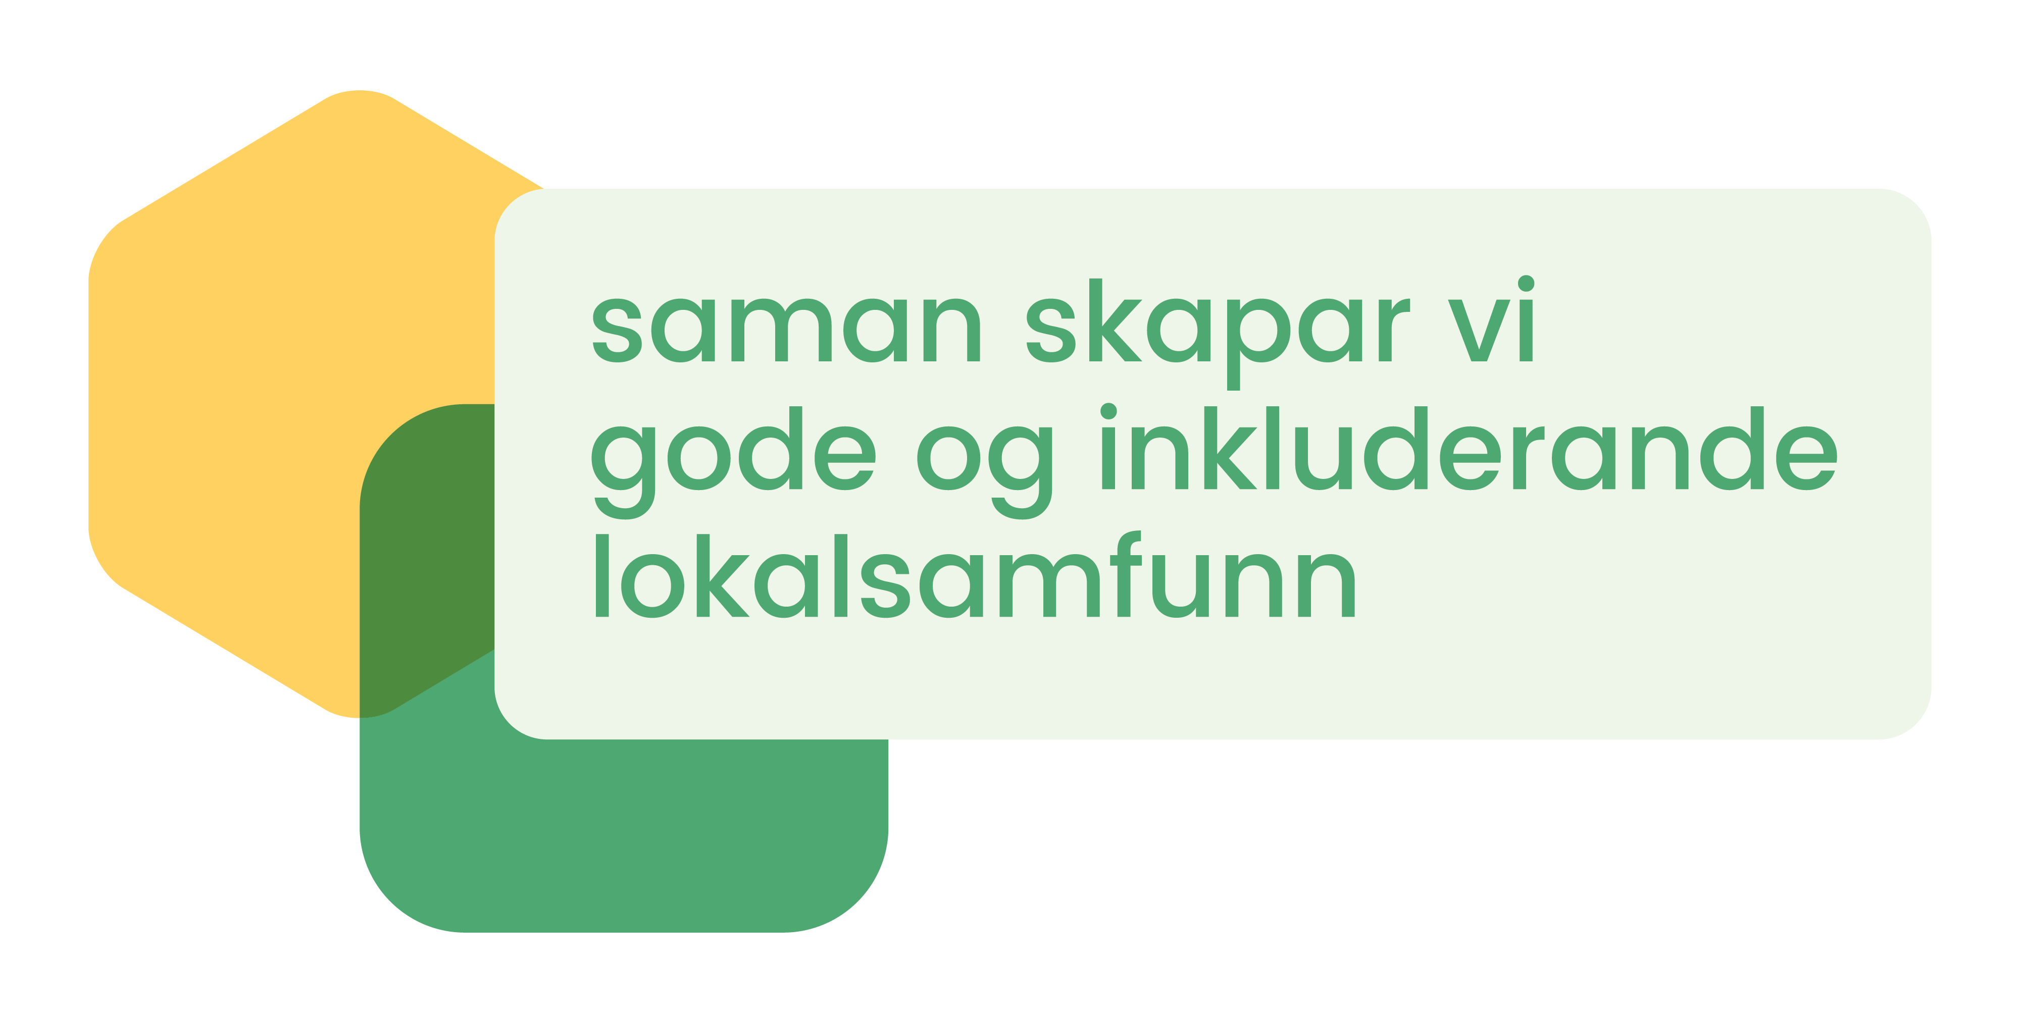
Takk for i dag

